Slide 1
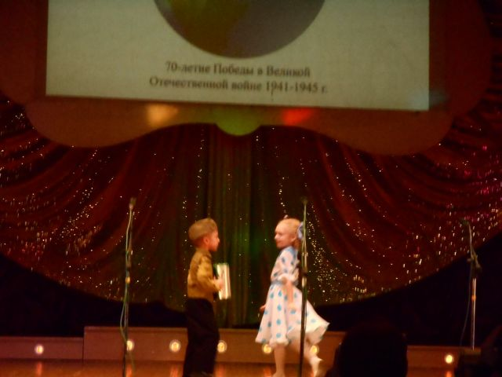
27 февраля во Дворце Культуры прошел праздник посвященный 70 летия победы в Великой Отечественной войне.

